Slide 1
UKURAN VARIASI
06

Slide 2
UKURAN VARIASI
KELOMPOK DATA 1 | KELOMPOK DATA 2 | KELOMPOK DATA 3
50 | 50 | 100
50 | 40 | 40
50 | 30 | 80
50 | 60 | 20
50 | 70 | 10
50 | 50 | 50
RELATIF HOMOGEN
HOMOGEN
HETEROGEN

Slide 3
UKURAN VARIASI
VARIASI / DISPERSI (VARIANCE)
NILAI JARAK (RANGE)
RATA-RATA SIMPANGAN (MEAN DEVIATION)
KOEFISIEN VARIASI (COEFFICIENT OF VARIATION)
DATA TIDAK DIKELOMPOKKAN
DATA DIKELOMPOKKAN

Slide 4
PENGUKURAN NILAI JARAK DATA TIDAK BERKELOMPOK
Contoh:
carilah jarak dari data berikut:
50, 40, 30, 60, 70.
Penyelesaian :
DATA | KELAS
30 | X1
40 | X2
50 | X3
60 | X4
70 | X5
NJ = | X5-X1
= | 40

Slide 5
PENGUKURAN RATA-RATA SIMPANGAN DATA TIDAK BERKELOMPOK
Rata-rata Simpangan:
 | Data | Xi*1/n | Xi-Median
 | 12 | 1.5 | 5
 | 3 | 0.375 | 4
 | 11 | 1.375 | 4
 | 3 | 0.375 | 4
 | 4 | 0.5 | 3
 | 7 | 0.875 | 0
 | 5 | 0.625 | 2
 | 11 | 1.375 | 4
Total | 56 | 7 | 26
Median | 7 | RS | 3.25 (26/8)

Slide 6
PENGUKURAN VARIASI (VARIAN) DATA TIDAK BERKELOMPOK
VARIANS
RATA-RATA HITUNG DAN KUADRAT SIMPANGAN SETIAP PENGAMATAN TERHADAP RATA-RATA HITUNGNYA.
Populasi:
Sampel <30:
$$σ^{2}= \frac{1}{N}\sum_{i=1}^{N}{{(Xi−μ)}^{2}}$$
$$S^{2}= \frac{1}{n−1}\sum_{i=1}^{n}{{(X_{i}−\overline{X})}^{2}}$$
atau
Sampel >30:
$$S^{2}= \frac{1}{n}\sum_{i=1}^{n}{{(X_{i}−\overline{X})}^{2}}$$
$$S^{2}= \frac{n\sum_{i=1}^{n}{X_{i}^{2}−{(\sum_{i=1}^{n}{X_{1}})}^{2}}}{n(n−1)}$$
Notes:
Karena standar deviasi merupakan akar kuadrat dari varian, oleh Karena itu jika salah satu dari kedua nilai tersebut diketahui maka akan diketahui juga nilai ukuran lainnya.
Dasar perhitungan varian dan standar deviasi adalah keinginan untuk mengetahui keragaman suatu kelompok data.

Slide 7
PENGUKURAN SIMPANGAN BAKU(STANDART DEVIASI) DATA TIDAK BERKELOMPOK
Simpangan Baku
Merupakan salah satu ukuran variasi yang diperoleh dari akar kuadrat positif varians.
Populasi:
Sampel:
$$μ= \frac{1}{N}\sum_{i=1}^{N}{X_{i}}$$
$$\overline{X}= \frac{1}{n}\sum_{i=1}^{n}{X_{i}}$$
Rata-rata sebenarnya dari X (Rata-rata Populasi)
Rata-rata Estimasi dari $\overline{X}$ (Rata-rata Sampel)

Slide 8
PENGUKURAN SIMPANGAN BAKU(STANDART DEVIASI) DATA TIDAK BERKELOMPOK
Simpangan Baku
Populasi:
Sampel:
$$σ=\sqrt{\frac{\sum_{i=1}^{N}{{(X_{i}−μ)}^{2}}}{N}}$$
$$S=\sqrt{\frac{\sum_{i=1}^{n}{{(X_{i}−\overline{X})}^{2}}}{n−1}}$$

Slide 9
PENGUKURAN STANDART DEVIASI (SIMPANGAN BAKU) DATA TIDAK BERKELOMPOK
SIMPANGAN BAKU
Dari 40 orang siswa diambil sampel 9 orang untuk diukur tinggi badannya, diperoleh data berikut:
165, 170, 169, 168, 156, 160, 175, 162, 169.
Hitunglah simpangan baku sampel dari data tersebut.

Slide 10
PENGUKURAN STANDART DEVIASI (SIMPANGAN BAKU) DATA TIDAK BERKELOMPOK
$\overline{X}$ = 166
$S=\sqrt{\frac{1+16+ 9+ 4+ 100+ 36+ 81+16+ 9 }{8}}$= $\sqrt{\frac{272}{8}=5.83}$

Slide 11
PENGUKURAN SIMPANGAN BAKU(STANDART DEVIASI) DATA BERKELOMPOK
$$σ=\sqrt{\frac{1}{N}\left\{\sum_{i=1}^{k}{f_{i}M_{i}^{2}−\frac{{\left(\sum_{i=1}^{k}{f_{i}M_{i}}\right)}^{2}}{N}}\right\}}$$
Hitunglah simpangan baku dari modal 40 perusahaan (dalam jutaan rupiah) sebagai berikut:

Slide 12
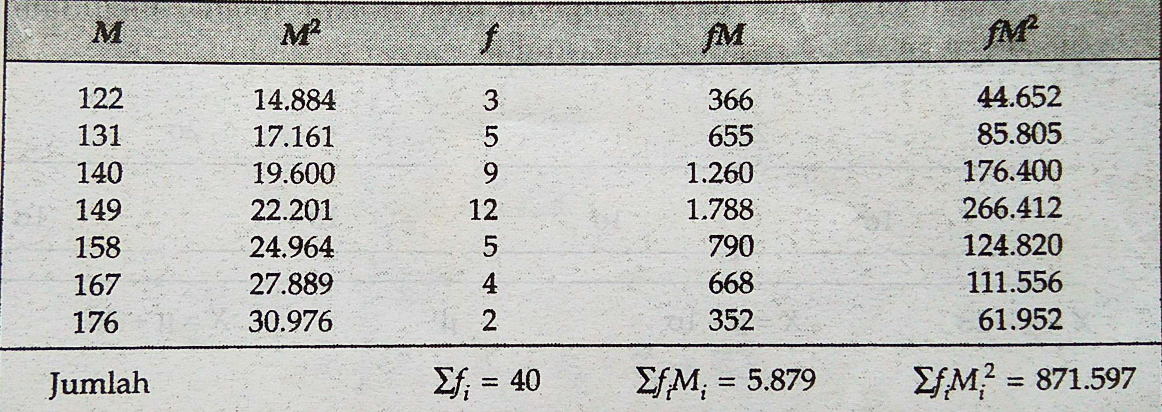
PENGUKURAN VARIASI DATA BERKELOMPOK

Slide 13
PENGUKURAN VARIASI (VARIAN)DAN SIMPANGAN BAKU (STANDAR DEVIASI) DATA TIDAK BERKELOMPOK
TERDAPAT 10 data mahasiswa yang berisi tinggi badan yang dijadikan sampel, sebagai berikut:
172,167,180,170,169,160,175,165,173,170
HITUNGLAH VARIAN DAN DEVIASI STANDARNYA.

Slide 14
PENGUKURAN VARIASI (VARIAN)DAN SIMPANGAN BAKU (STANDAR DEVIASI) DATA TIDAK BERKELOMPOK
$$S^{2}= \frac{n\sum_{i=1}^{n}{X_{i}^{2}−{(\sum_{i=1}^{n}{X_{i}})}^{2}}}{n(n−1)}$$
Penyelesaian:
$$X_{i}$$
$$X_{i}^{2}$$
KELAS
1 | 172 | 29584
2 | 167 | 27889
3 | 180 | 32400
4 | 170 | 28900
5 | 169 | 28561
6 | 160 | 25600
7 | 175 | 30625
8 | 165 | 27225
9 | 173 | 29929
10 | 170 | 28900
TOTAL | 1701 | 289613
$$S^{2}= \frac{\left(10\right).\left(289613\right)−(2893401)}{10(10−1)}$$
$$=\frac{2729}{90}$$
$$=30.32$$
$$S=\sqrt{30.32=5.51}$$
Nilai varian tinggi badan mahasiswa adalah 30.32cm dengan standar deviasinya pada 5.51cm

